Slide 1


Métodos da Linguagem Java
Prof. Ricardo Linden

Slide 2

Funções
Existem várias situações na vida em que um número é completamente dependente de outro.
Por exemplo:
  O valor da mensalidade que um aluno paga é dependente do número de créditos que ele cursa.
  Logo, dizemos que a mensalidade é função do número de créditos.
Quando um valor de entrada gera um valor de saída único, chamamos este relacionamento de função.

Slide 3
Funções
Uma função é uma correspondência entre um conjunto de valores de entrada X (denominado domínio) e um conjunto de valores de saída (denominado imagem) onde extamente um único valor da imagem corresponde a cada valor do domínio.
Isto quer dizer que em uma função, cada valor de entrada nunca pode corresponder a mais de um valor de saída
Mas nós não dizemos nada a um valor de saída corresponder a mais de um valor de entrada!

Slide 4
Funções
y
y
x
x
Não é função!
É função!
x
x
Não é função!
É função!

Slide 5
Terminologia e Notação de Funções
y é uma função de x ou y depende de x
  função (somente um valor de y corresponde a cada valor de x)
    Mas ninguém falou nada sobre para cada y corresponder apenas um x.
    Ex. : se para x=1, y=2 e para x=2, y=2, temos dois valores de x para o mesmo y, mas nem por isto, deixamos de ter uma função.
  variável independente (o valor de entrada x)
  domínio (o conjunto de valores assumidos por x)
  variável dependente (a variável de saída y)
  imagem (o conjunto de valores assumidos por y)

Slide 6
Terminologia e Notação de Funções
A notação y = f(x) “y igual a f de x” denota que a variável y é uma função de x.
  Dado que y e f(x) representam exatamente a mesma quantidade, podemos ver que y = 7x - 3 também pode ser escrito como f(x) = 7x - 3
  Isto significa que o valor de y é dependente do valor de x.
Se o valor de x também pode ser univocamente determinado a partir do valor de y, dizemos que a função é inversível.

Slide 7
Avaliando funções
Seja f(x) = 3x - 5. Qual é o valor de f(-2)?
  Substitua -2 onde encontrar x: 3(-2) - 5 = -11
  Logo f(-2) = -11
Seja f(x) = x³ -3x. Encontre f(2) e f(-1)
  f(2) = (2)³ -3(2) = -14
  f(-1) = (-1)³ -3(-1) = 2

Slide 8
Avaliando funções
Quando olhando para um gráfico, podemos determinar se o gráfico é uma função pelo “teste da linha vertical”.
Se a linha vertical passa por mais de um ponto, o gráfico não representa uma função.
y
x
É função, pois em nenhum
ponto há uma linha vertical
que cruze duas vezes o
gráfico de f(x)
x
Não é função!

Slide 9

Funções com múltiplas variáveis de entrada
No nosso dia a dia, muitas quantidades dependem de mais de uma variável independente
Por exemplo:
  O crescimento de uma planta depende da quantidade de luz do sol e da chuva.
  A velocidade depende da disntância viajada e do tempo da viagem
  A tensão depende da corrente e da resistência.
Podemos então expandir nosso conceito de função dizendo que uma função é uma regra que relaciona uma quantidade com 0 ou n outras quantidades.

Slide 10
Funções com múltiplas variáveis de entrada
Exemplos
  f(x)=5
  f(x)= 2x+5
  f(x) = 2x⁴+x+3
  f(w,z)= w/(z-1)
  f(a,b) = 2a
  f(x,y,z) = 2x^{y}+z/2
  f(x,y,z) = 2zcos(x+Φy)
  etc.

Slide 11
Métodos em Java
métodos: Uma função definida dentro de uma classe.
  Métodos de Classe : métodos que são invocados sem rferências a um objeto em particular (mais detalhes mais à frente).
  Métodos de classe afetam toda a classe, não uma instância específica da classe. Também são chamados de métodos estáticos.
  Métodos de instância: Todos os métodos que são invocados dentro de uma instância específica de uma classe. São chamados simplesmente de métodos.
A não ser que especificado, um método não é estático.
As variáveis de entrada para um método são chamados de Parâmetros.
A variável de saída de um métodos é chamada de seu valor de retorno (return value).
Se um método não tiver valor de retorno em Java, declaramo-no como tendo tipo de retorno void (ex: método main).

Slide 12
Métodos em Java
Reduzem a complexidade
  Abstração
  Encapsulam a informação
  Minimizam o tamanho do código
Aumentam a manutenibilidade e a correção
  Evitam duplicação do código
  Limitam o efeito das mudanças
  Promovem a reutilização do código
Aumentam a facilidade!
Diminuem o custo!

Slide 13
Métodos
Métodos e programação orientada a objetos são fortemente relacionados.
Para começar, vamos simplificar!
Logo, vamos nos limitar a métodos públicos e estáticos
  Métodos públicos são vistos por todos, inclusive fora da classe.
  Métodos estáticos pertencem à classe, e não ao objeto. Exemplo: Integer.parseInt!

Slide 14
Métodos
Um métodos é apenas um bloco de código nomeado que tem zero ou mais entradas e gera zero ou uma saída.
Exemplos:
public static void main(String args[]);
public static double sqrt(double pVal);

Slide 15
Assinatura de métodos
A assinatura de um método é o que o identifica univocamente.
A assinatura consiste do nome do método e da lista de parâmetros
Exemplos:
public static void main(String args[]);
Assinatura
public static double sqrt(double pVal);

Slide 16
Assinatura de métodos
Nós podemos sobrecarregar um método, colocando duas definições diferentes para ele.
Isto significa que, dependendo dos parâmetros que ele receber, ele vai ter um comportamento diferente.
Para tanto, é importante que as assinaturas das duas ou mais definições sejam 100% distinguíveis pelo compilador
Exemplo:
public static double sqrt(double pVal);
public static float sqrt(float pVal);

Slide 17
Assinatura de métodos
Logo, se dois métodos têm o mesmo nome, o método correto sera chamado com base nos argumentos que lhe são passados.
Por exemplo, o código abaixo chama os diferentes métodos definidos anteriormente.
float hypotenuse = 10.0f;
double longLeg = 5.0;
MyClass.sqrt(hypotenuse);
MyClass.sqrt(longLeg);

Slide 18
Definindo métodos
Para declarar métodos, usamos a seguinte sintaxe:
Tipo válido do Java,
incluindo objetos
Fixo, por enquanto
public static <tipo_retorno> <nome> (<tipo> arg1,<tipo> arg2,…)
{
…código do método….
return <valor de retorno>
}
Identificador válido do Java
Valor do mesmo tipo da definição do método

Slide 19
Chamando métodos
Como nós, por enquanto, só estamos usando métodos estáticos, eles pertencem às classes.
Logo, para chamá-los, temos que dizer “o nome completo” do método, isto é, a classe a que ele pertence e o nome dele, da seguinte forma:
MyClass.métodosName(arg1, arg2…)

Slide 20

Documentando métodos
O Java possui uma ferramenta de documentação semi-automática chamada Javadoc.
O Javadoc pode ser usado para extrair informação de comentários especialmente formatados e gerar páginas de documentação no mesmo formato da documentação da Sun.
Você já visitou o Site da Sun? Ele tem manuais, dicas, textos interessantes e muito mais!

Slide 21
Documentando métodos
Simplesmente coloque o seguinte código de documentação imediatamente antes dos métodos
/**
* A primeira frase deve ser uma descrição
* breve e sucinta do código.
* Depois, você pode ser mais prolixo e
* discutir bem o que o método faz.Não é
* costumeiro explicar o que ele faz. Depois
* colocamos a lista de parâmetros:
*
* @param paramName descrição do parâmetro
* @param paramName2 descrição do 2º parâmetro
* @return texto descrevendo o valor de retorno
*/
public static double sqrt(double pVal)

Slide 22
Documentando métodos
public class Class1 {
/** Creates a new instance of Class */
public Class1() {
}
/**Método main
*O método main é o método onde o processamento começa
*Este método só imprime Hello World e não faz mais nada de útil
*@param args são as palavras passadas na linha de comando (vamos discuti-los depois)
*@return não retorna nenhum valor útil (é void)
*/
public static void main (String[] args) throws Exception
{
String name;
System.out.println("Hello World!");
name=Console.readString("Enter your name:");
System.out.println("Hello "+name);
}
}

Slide 23
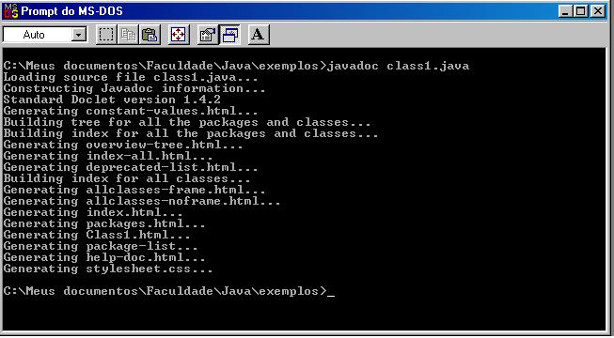
Documentando métodos
Chamada padrão
Gera muita informação que só vamos aprender a apreciar integralmente mais à frente neste curso
Resultado : http://home.ismnet.com.br/~rlinden/javadoc

Slide 24
Métodos
Métodos são blocos de código nomeados e auto-contidos.
Sua única preocupação é com suas entradas e saídas.
Todos os parâmetros em Java são passados por valor. Não existe passagem por referência.
Entretanto, lembre-se que um objeto na verdade é um ponteiro e, apesar do ponteiro ser passado por valor, modificações na área apontada por ele são efetivadas globalmente.

Slide 25
Métodos
Variáveis definidas dentro de métodos têm escopo local, limitado àquele método, e não são vistas em outros trechos da classe.
Você pode declarar variáveis com o mesmo nome em métodos diferentes.
Nomenclatura usual:
  Use um verbo seguido de um objeto (no sentido gramatical)
  Não use nomes extremamente grandes.
  A primeira letra é minúscula, mas outras palavras componentes do nome são iniciadas por maiúsculas.
  Ex. : printReport, updatePosition, etc

Slide 26
Guia para definir métodos
Métodos são funções  Use-os com o mesmo senso de organização que usávamos funções nas linguagens imperativas.
Crie métodos para
  Encapsular complexidade e fazer seu código mais legível
  Evitar código duplicado. Exemplo: O que é mais interessante:
inches = centimeters / 2.54;
inches = Metric.centimetersToInches(centimeters);
  Promover reutilização de código
  Isolar operações e estruturas de dados complexas

Slide 27
Guia para definir métodos
Métodos devem ter forte coesão: tudo dentro de um método deve ser relacionado ao seu propósito central. Se há dois propósitos, deve haver dois métodos.
Outro método de pensar em métodos é colocar dentro deles passos relacionados que são executados em seqüência. Uma boa idéia é ter um método central que chama vários outros em seqüência

Slide 28

Guia para não definir métodos
Má coesão : quando temos vários caminhos alternativos dentro de métodos com várias operações distintas possivelmente abusando do uso extensivo de flags
  Neste caso, a melhor coisa a fazer é ter um método cujo objetivo é selecionar qual dos métodos vai ser chamado.
Falta de Coesão: nenhuma relação entre as operações, que são simplesmente “embrulhadas” em um mesmo método.
Use métodos para definir operações realizadas pelas suas classes e objetos, mas também use-os para modularizar seu código, com o objetivo de simplificá-lo, nunca para destruí-lo em pedacinhos aleatórios

Slide 29
Guia para definir métodos
Acoplamento é um termo usado para descrever quão ligados dois métodos são, isto é, quanto a execução de um método estár relacionada à execução de outro(s) método(s).
O ideal é ter acoplamento frouxo (loose coupling) e não um acoplamento rígido (tight coupling) que torna difícil depurar código.
Existe uma longa disputa sobre qual é o tamanho ideal para métodos:
  Muitos acham que devemos nos restringir a uma única página, no máximo
  Muitos acham que vários pequenos métodos podem diminuir a legibilidade do código.
  Às vezes, métodos longos são bons, desde que possuam uma unicidade lógica.

Slide 30

Passagem de Parâmetros
Parâmetros para métodos Java são passados sempre por valor.
Isto significa que uma cópia do valor passado será usado pelos métodos, não a variável real.
A passagem por referência nunca é feita no Java.
Qual é a vantagem de se passar um objeto se não pudermos modificar seus atributos?

Slide 31
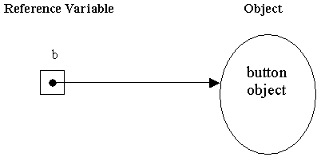
Passagem de Parâmetros
Nós nunca passamos um objeto, mas sim uma referência para um objeto, e a referência é passada por valor.
Na statement Java Button b = new Button(); a variável b não é um objeto, mas sim uma referência a um objeto (daí o termo variável de referência, encontrável em muitos livros).

Slide 32
Passagem de Parâmetros
Seja o método declarado por
    public void métodosX(Button y) {...}
Se nós chamarmos este método passamos uma referência a um botão, o que acontece exatamente?
Button b = new Button();
métodosX(b);

Slide 33
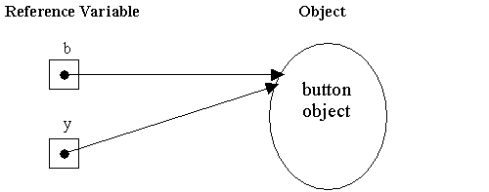
Passagem de Parâmetros
O valor de b é passado por valor e a variável y dentro do método métodosX recebe uma cópia deste valor.
As variáveis b e y agora têm o mesmo valor?
Quando duas variáveis de referência têm o mesmo valor, isto quer dizer que elas se referenciam a um mesmo objeto.
Logo, dentro de métodosX nós podemos atualizar o objeto através da variável de referência y.

Slide 34
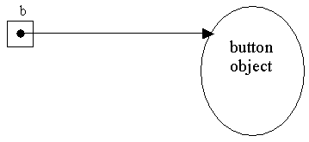
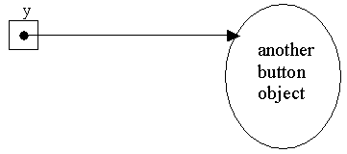
Passagem de Parâmetros
Um objeto pode ter múltiplas referências a ele
  Da mesma maneira que uma área de memória pode ser apontada por vários ponteiros.
  Da mesma maneira que nós respondemos quando nos chamam de várias maneiras diferentes (por nomes, apelidos, psiu, etc.)
Logo, neste exemplo existe apenas um objeto sendo referenciado por duas variáveis de referência distintas
Se mudarmos o valor da variável y dentro de métodosX ela passará a referenciar-se a outro objeto:
y = new Button("another button");
Mas, como b foi passado por valor, ele permanecerá inalterado referenciando-se ao mesmo objeto de quando iniciamos o método.

Slide 35
Variáveis de Classe
Algumas vezes queremos uma única cópia de uma variável.
Java não permite que usemos variáveis globais (toda variável deve existir dentro de uma classe).
Java usa a palavra chave static para indicar uma variável de classe versus uma variável de instância.
A variável de classe sempre pode ser usada, mesmo quando a classe nunca é instanciado
Para acessar variável de classe, use o nome da classe
Ex:
public static final double PI = 3.14159;
public static int numCircles;

Slide 36
Variáveis de Classe
Seja a classe Classe1, que tem a variável static (de classe x).
Suponha que existam dois objetos obj1 e obj2 da classe Classe1 e nós fazemos:
        classe1.x=1;
        obj2.x=2;
        obj1.x=3;
Quanto vale obj2.x?

Slide 37
Variáveis de Classe
Um diagrama exato do que acontece é:
1
2
3
Obj1
Obj2
O atributo alterado é sempre o mesmo. Não há dois atributos diferentes para os objetos obj1 e obj2!
x ∈ classe1
Depois de classe1.x=1;
Depois de obj2.x=2;
Depois de obj1.x=3;

Slide 38
Métodos de classe
Exemplo: Math.sqrt();
Math é o nome da classe e sqrt() é o nome do método da classe(ou método estático).
São equivalentes a métodos “globais”, mas sem haver chance de conflitos com nomes.
  Fácil de entender: pense no nome do método como o “nome” e o nome da classe como o “sobrenome”.
São similares às variáveis de classe.
Só existe uma instância deles (dentro da classe) e não várias diferentes implementações (uma dentro de cada objeto).

Slide 39

Métodos de classe
Métodos de classe são diferentes dos métodos de instância pois nos métodos de classe não existe uma referência ao objeto corrente (variável de referência this)
  Logo, métodos de classe não podem se referir a nenhuma instância nem invocar métodos de instância.
Vamos discutir a variável de referência this com cuidado mais à frente neste curso!
Math e System são classes que só definem métodos de classe pois não existe nenhum objeto conceitualmente apropriado.

Slide 40
Inicializador Estático
Tanto as variáveis de classe quanto às de instância podem ter inicializadores associados às suas declarações.
Às vezes necessitamos inicializações mais complexas → em Java isto é feito através da utilização de métodos de inicialização para variáveis de classe chamados inicializadores estáticos.
Dado que o inicializador estático é chamado apenas uma vez quando a classe é carregada (antes de qualquer execução), não há necessidade de argumentos ou valores de retorno.
Um inicializador de instância é exatamente igual a um inicializador estático, mas sem a palavra chave static. Ele roda quando uma instância é criada.

Slide 41
Inicializadores
Exemplo:
  public class Classe1 {
  int x=2;
  final int BUFFER_SIZE=5;
  static int y=3;
  static double[] buffer=new double[BUFFER_SIZE];
  static {
  for (int i=0;i<BUFFER_SIZE;i++) {
  buffer[i]=1/(i+1);
  }
  }
  :
  public static void main(String[] args)
  :
  }
Inicialização de variáveis de instância
Inicialização de variáveis de classe
Inicializador estático

Slide 42
Escopo
O escopo de uma variável é a região do programa onde cada variável pode ser referenciada apenas pelo seu nome.
O escopo também determina quando o sistema aloca e libera o espaço de memória para a variável.
O escopo é diferente do conceito de visibilidade de OO.
  Visibilidade aplica-se apenas a vairáveis membros (atributos) e determina se uma variável pode ser usada fora da classe em que foi declarada.
  Visibilidade é definida com um modificador de acesso.
Vamos ver o conceito de visibilidade com bastante cuidado quando discutirmos a implementação dos conceitos de OO

Slide 43
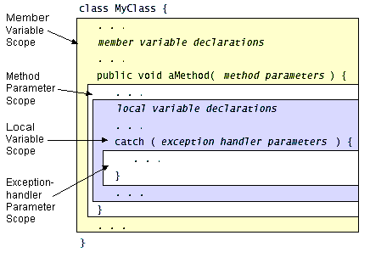
Escopo
O local da declaração da variável dentro do programa estabelece seu escopo, colocando-a em uma das seguintes categorias:
  variável membro (atributo)
  variável local
  parâmetro de método
  parâmetro de tratador de exceção

Slide 44
Escopo
Uma variável membro (atributo) é um membro de uma classe ou de um objeto:
  É declarada dentro da classe mas fora de qualquer método.
  A sua declaração tem que aparecer antes do seu uso quando usada em uma expressão de inicialização.
  Seu escopo é toda a classe.
Variáveis locais são declaradas dentro de blocos de código.
  Seu escopo se estende da sua declaração até o fim do bloco de código ond eé definida (próxima chave)

Slide 45
Escopo
Parâmetros são argumentos formais de métodos ou construtores e são usados para passar valores para estes.
  O escopo do parâmetro é todo o método ou construtor para o qual ele é passado.
Parâmetros de tratadores de exceção são similares aos parâmetros dos métodos.
  O escopo de uma parâmetro de um tratador de exceção é o bloco de código entre as chaves que seguem o catch.
Vamos ver ambos com mais detalhes quando discutirmos métodos e tratamento de erros.

Slide 46
Exemplo de Escopo
Seja o seguinte exemplo:
if (...)
{
int i = 17;
...
}
System.out.println("The value of i = " + i);
A linha final não vai compilar pois a variável local i está fora do escopo.
Ou move-se a declaração para fora do bloco do if ou o método println é movido para dentro deste bloco.

